Slide 2
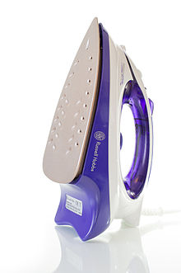
утюг
Утюг — элемент бытовой техники для разглаживания складок и заминов на одежде. Процесс разглаживания называют глажкой или глаженьем.

Slide 3
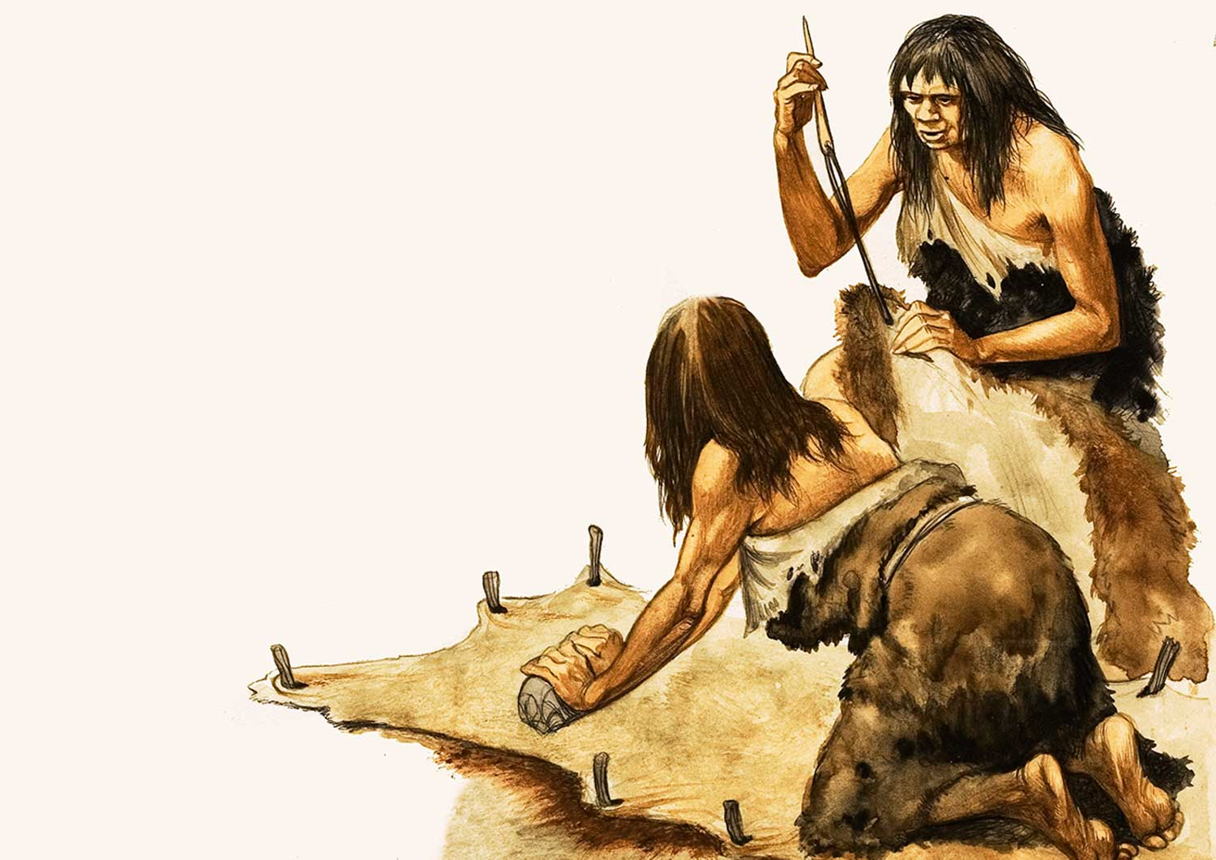
История утюга
Никто наверняка точно не скажет, когда и кто изобрел то приспособление, что принято сейчас называть «утюгом» и в какой конкретной стране мира он впервые появился. Самый первый аналог утюга, как полагают исследователи, появился на свет тогда, когда люди создали первую тканую одежду. Хотя часть именитых археологов полностью уверена, что шкуры зверей первобытные люди тоже разглаживали – скорее всего, костями мамонта, а это может означать, что имя создателя первого аналога для глажки навсегда будет скрыто от нас.

Slide 4
Наиболее давними прототипами таких приспособлений, как утюги, археологи считают плоские, специально отполированные и довольно тяжелые булыжники. На их выровненной поверхности раскладывали мокрую после стирки одежду, поверх на нее клали еще один камень и оставляли в таком положении все элементы «глажки», пока они не высохнут полностью. Именно так «гладили» свои одежды древние ацтеки. В итоге частично многие складки с одежды действительно пропадали.

Slide 6
Жители Древнего Рима «проглаживали» свои измятые туники достаточно тяжелым молотком из металла: все имеющиеся складки на тогах «выбивались» множественными ударами этой кувалдой. На русских землях достаточно долго осуществляли «глажку», применяя сразу 2 приспособления: средних размеров палку с круглым сечением, что именовалась «вальком» или «скалкой», и деревянную дощечку с рифленой поверхностью, которая имела много наименований – например, «рубель», «ребрак», а также «пральник».

Slide 9
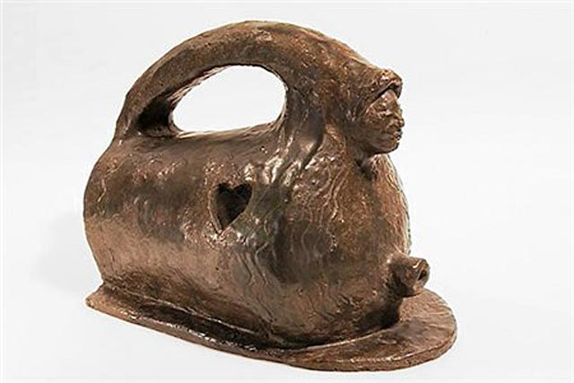
Самое первое записанное свидетельство о том, что в обиходе активно применялись такие приспособления, как утюги, имеет дату 10 февраля 1636 года, хотя по уверениям специалистов, утюг появился в домах обывателей намного раньше этой даты и сегодня можно спокойно считать, что ему уже более 2,5 тысяч лет. Именно таков возраст тех приспособлений, что по своим функциональным особенностям напоминают всем знакомый сейчас утюг, то есть происхождение их можно датировать примерно 500 г. до н. э.

Slide 11
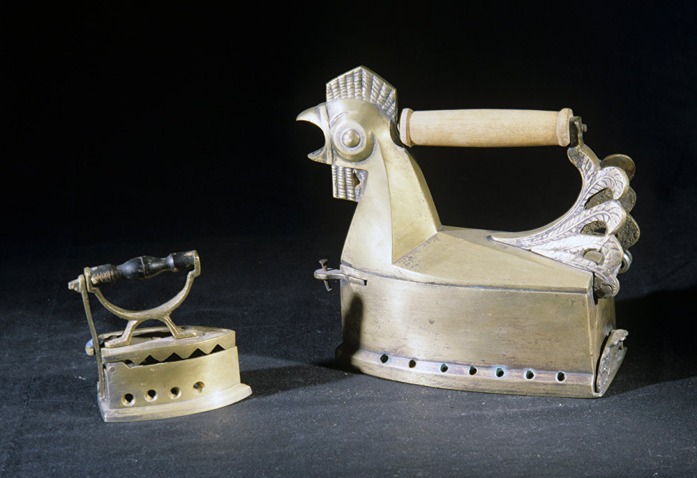
Далее российские утюги стали выпускаться на демидовских предприятиях. В разных областях страны этот удобный предмет быта обыватели именовали по-всякому – «пральник», «рубель», а также часто встречается наименование «раскатка».

Slide 12
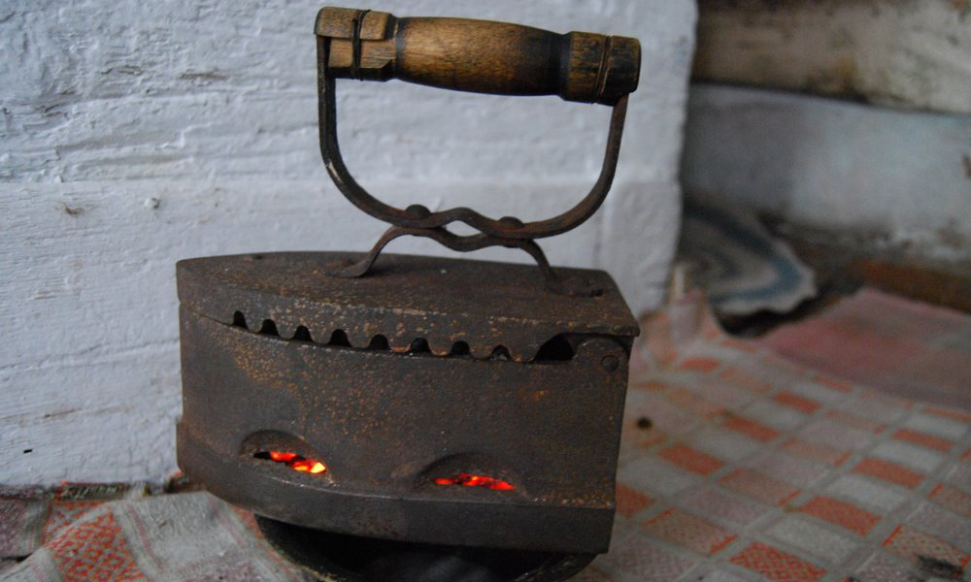
Сто лет назад были весьма популярны «углевые» или «духовые» приспособления. Они внешне походили на мини-печки: внутри приборов находились красные пылающие угли. Чтобы обеспечить тягу, сбоку в конструкции просверливали особые отверстия. Порой утюг на углях даже имел отдельную трубу для выхода дыма. Чтобы вновь разжечь уже немного остывшие угольки, в отверстия усиленно дули либо активно размахивали самим утюгом, хотя он был не таким уж и легким.

Slide 13
В конце XIX века начинается производство «газовых» утюгов. Такой прибор действительно нагревался при помощи газа. Внутри приспособления была размещена трубочка из особого металла, не боящегося теплового воздействия, второй ее конец размещался в баллоне с газом, а сверху размещался насос. Так осуществлялось распределение газа внутри устройства, качественно нагревая в процессе эксплуатации его подошву. Но подобного рода утюги были чуть ли не самыми опасными: утечки газа стали настоящей бедой, из-за них часто происходили пожары и даже случались взрывы.

Slide 14
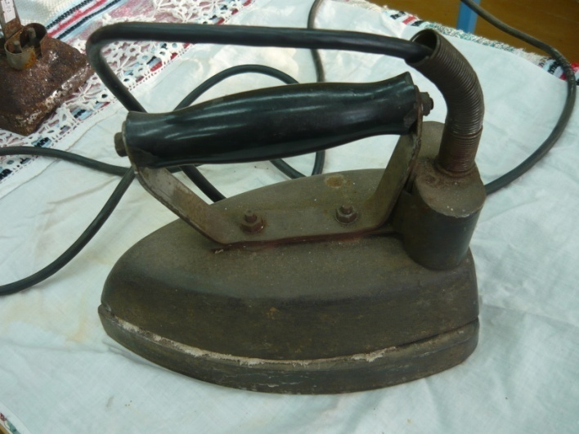
С изобретением электричества хозяйки могли вздохнуть с облегчением, ведь решались многие их проблемы. Появление электричества позволило гражданину США Генри Сили получить заветный патент на изобретение самого первого в мире электроутюга в 1882 году. Но и его эксплуатация была такой же опасной, как и применение газовых приборов – хозяйки получали удары током.

Slide 16
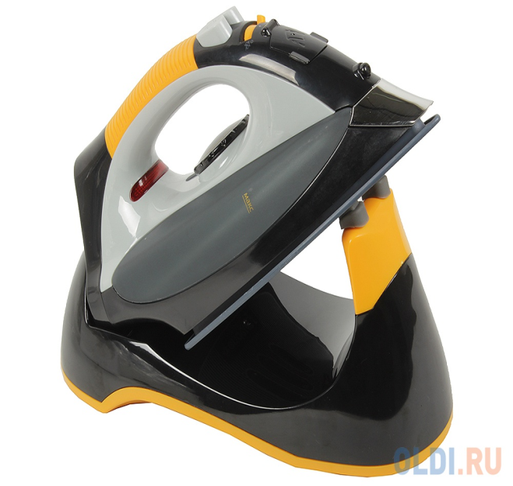
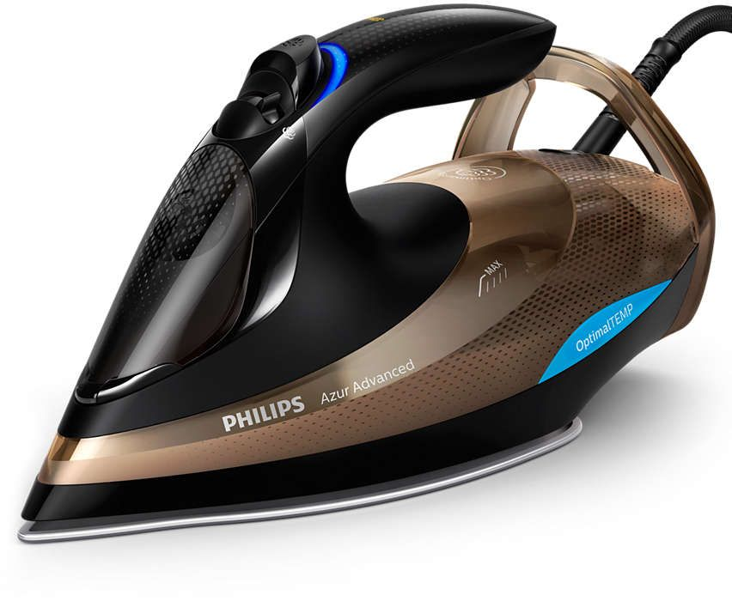
Современные утюги

Slide 17
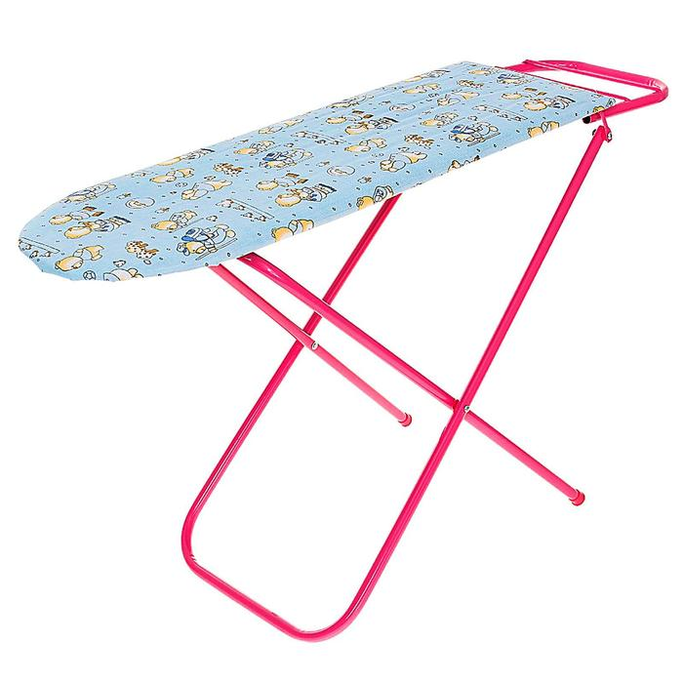
Гладильная доска
Глади́льная доска́ —складной стол с жаропрочной крышкой, функционально приспособленный для глажения текстильных изделий.

Slide 18
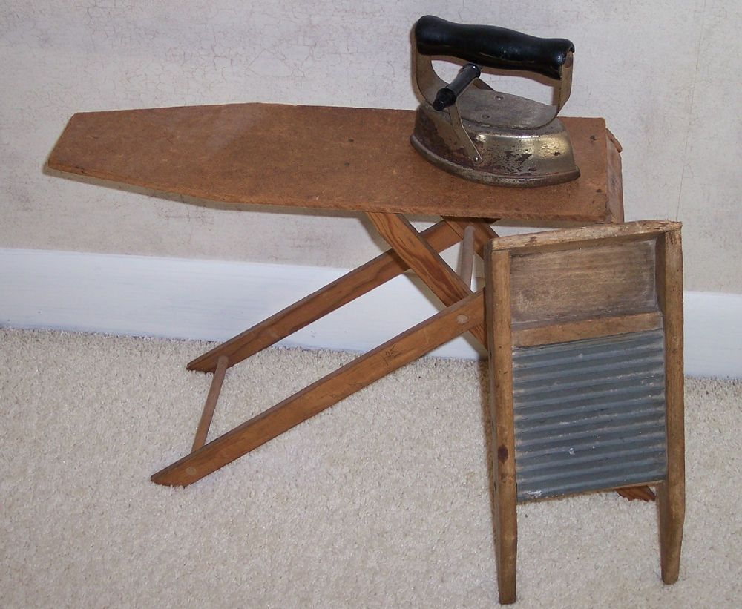
Краткая история гладильной доски
В 1858 году американский изобретатель Ванденбург получил патент на приспособление, получившее название «гладильный стол».
В 1861 году его соотечественник Исаак Ронн изобрел складной стол для глажки белья.
Учитывая то, что в прачечных США в основном работали чернокожие работницы, не удивительно, что следующий патент получила в 1892 году американка африканского происхождения Сара Бун, придумавшая сужающуюся форму гладильной доски, благодаря чему значительно упростился процесс глажки блузок и сорочек.

Slide 19
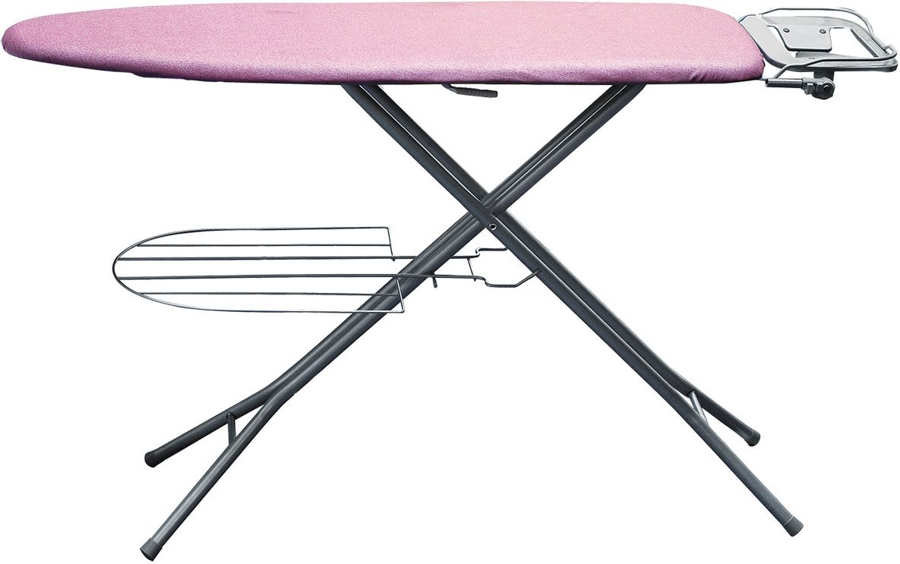
В 1914 году изобретателем Спрингером была разработана гладильная доска, с тремя опорами. Благодаря чему улучшилась устойчивость, а доску легко можно было подстроить под любые неровности пола. В те времена доски изготавливались исключительно из твердых пород дерева, но они быстро деформировались и становились непригодны для дальнейшей эксплуатации.
Изменения произошли в 1940-х годах, когда начался процесс выпуска металлических складных досок. В конструкции также произошли изменения — доски оборудовали складными ножками и специальными держателями для шнура утюга, надежно удерживающим его в процессе глажки.

Slide 20
Влажно-тепловая обработка утюгом

Slide 21
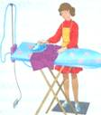
Операции ВТО выполняют стоя, при этом расстояние от обрабатываемого предмета до глаз должно быть 35–45 см.
Прежде чем приступить к утюжильным работам, необходимо проверить нагрев утюга на лоскутке той ткани, которую нужно утюжить.
Платья, юбки, блузки следует утюжить сначала с изнанки, а затем с лицевой стороны. Складки лучше утюжить с лицевой стороны, чтобы они не разошлись. Утюжить следует по прямой нитке: долевой или поперечной. При утюжке по косой нитке можно деформировать изделие, испортить его вид. С помощью пара можно обновить поношенное или сильно мятое изделие, развесив его над тазом с кипятком для равномерного увлажнения, а затем, ещё влажное, отутюжить его. При ВТО отдельные участки изделия могут приобрести нежелательный блеск или глянец (ласы). Это результат образования плотно сжатых площадок из волокон, которые в процессе утюжки фиксируются (закрепляются) в определённом положении. Появление лас зависит от температуры утюга и структуры обрабатываемых деталей. После окончания ВТО готовые изделия должны быть просушены и охлаждены в подвешенном состоянии до полного закрепления приданной им формы.

Slide 22
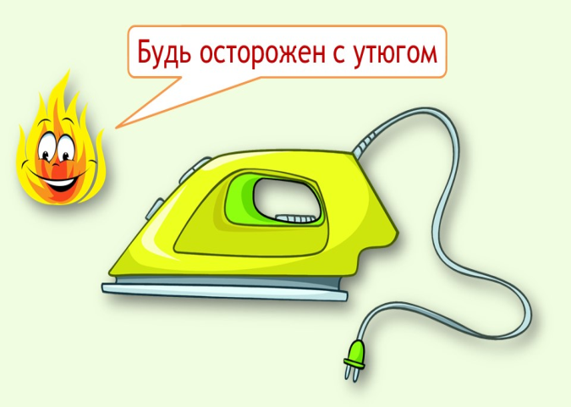
При ВТО необходимо следовать правилам техники безопасности.
Опасности в работе:
Возгорание шнура;
Ожоги: паром, о подошву утюга и от возгорания шнура;
Поражение электрическим током.
Что нужно сделать до начала работы:
Проверить целостность шнура и чистоту подошвы утюга;
Проверить наличие резинового коврика.
Что нужно делать во время работы:
Выполнять влажно-тепловую обработку, стоя на резиновом коврике;
Включать и выключать утюг сухими руками, берясь за корпус вилки, а не за шнур;
Ставить утюг на специальную подставку;
Следить за тем, чтобы шнур не касался подошвы утюга, и утюг не нагревался;
Использовать для увлажнения ткани пульверизатор.
Что нужно сделать по окончании работы:
Выключить утюг;
Поставить его на специальную подставку.

Slide 23
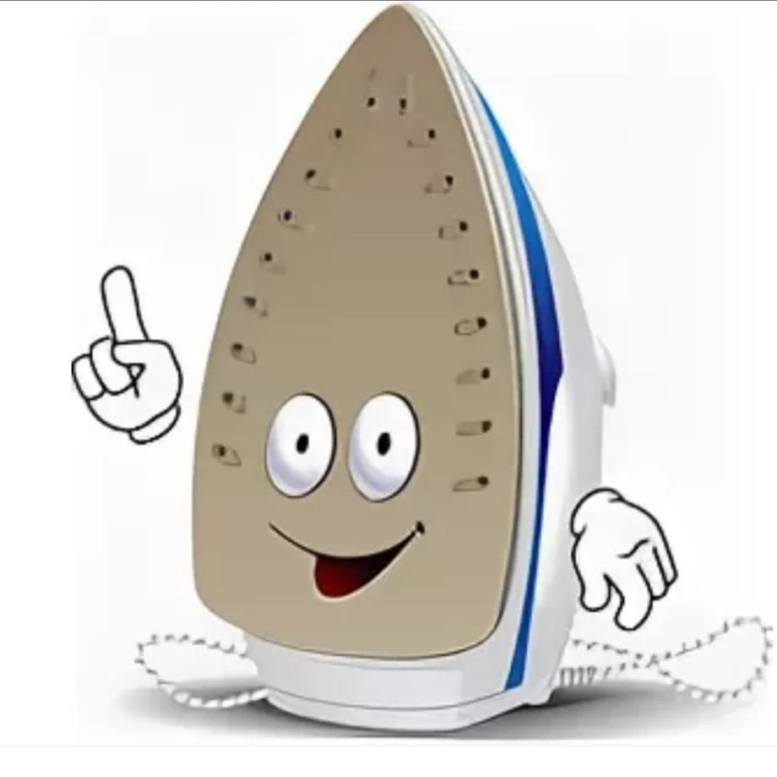
Требования, предъявляемые к выполнению ВТО.
Положение терморегулятора установить в соответствии с видом обрабатываемой ткани.
Начиная утюжить, следует проверить, чистый ли утюг, не перегрелся ли он.
При выполнении ВТО обрабатываемый участок детали или изделия располагают ближе к работающему.
При выполнении каждой машинной операции обработанный участок детали или изделия увлажняют и утюжат до полного высыхания ткани.
Изделие утюжат справа налево, по направлению долевой нити.
Отутюженное изделие надо оставить на некоторое время в расправленном или подвешенном виде.

Slide 24
